Slide 1
NetworkGame Chatprogramma Door Rob , Seppe, Simon en Eli

Slide 2



Slide 3
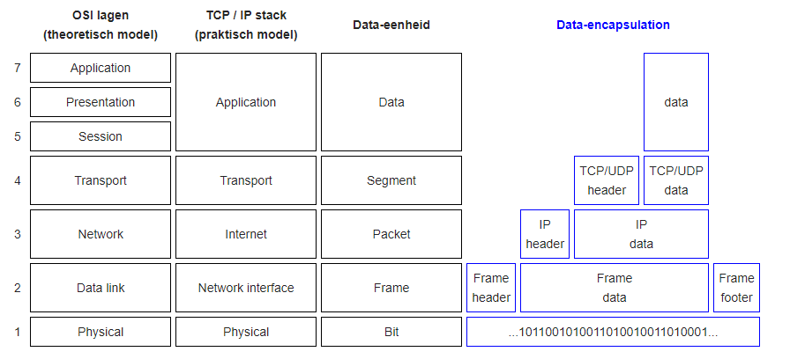

Slide 4
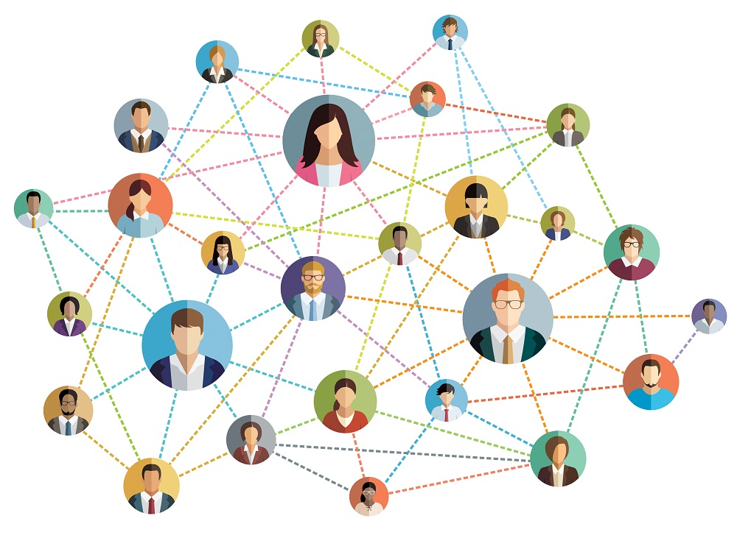
Netwerkverbinding
TCP
-> Garantie
UDP
-> Sneller
Connectie
Three way handshake

Slide 5
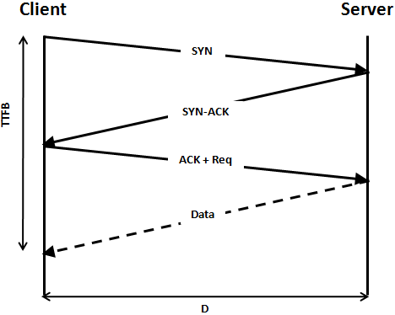
Client – Server
Synchronize
Acknowledge
Final

Slide 6
Hoe gebruiken wij TCP?

Slide 7
Datatype
TCPClient
Belangrijk
Client connect

Slide 8
Methodes
Close()
Verbinding gesloten

Slide 9
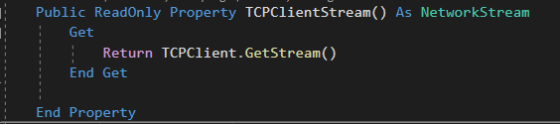
GetStream()
Geeft netwerkstroom terug

Slide 10
Connect()
Maakt verbinding
StreamReader
Leest karakters van bytestream
Parameter: datastroom

Slide 11
ReadLine()
Leest data van stream
Geeft terug als string
StreamWriter()
Schrijft data weg

Slide 12
WriteLine()
Schrijft data weg
Met enter vanachter
Flush()
Spoelt data door
Buffer → datastream

Slide 13
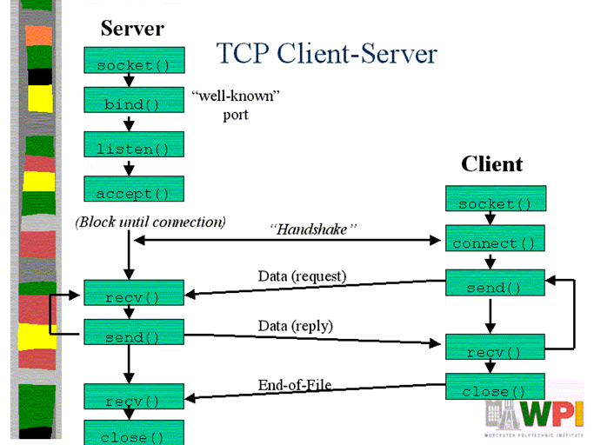
Sockets
TCP-client
Sockets
Internetprotocol
Cobinatie IP-adres en poortnummer
Werking TCP

Slide 14
Multithreading
Thread A
Master Thread
Thread B
Master Thread
Thread C

Slide 15


Waarvoor threads?
Server
Luisteren naar clients
Doorsturen naar clients
Client
Luisteren naar server

Slide 16

Hoe gebruiken wij multithreading?
1)
2)
3)

Slide 17
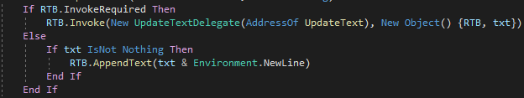
Gebruik bij meerdere threads
1 heeft de ander niet nodig
BeginInvoke
eventhandler

Slide 18
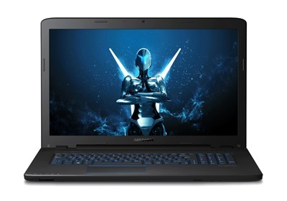
De Oefening

